Slide 1

Giáo án điện tử
Hà Nội, tháng 8/2019

Slide 2

Mục lục giáo án điện tử “ATGT cho nụ cười trẻ thơ”
Slide số
Bài 1
Đi bộ an toàn
4
Đi bộ qua đường an toàn
Bài 2
12
Đi bộ qua đường an toàn tại nơi
đường giao nhau
22
Bài 3
Nguy hiểm khi chơi đùa ở những nơi
không an toàn
Bài 4
34
Nhớ đội mũ bảo hiểm nhé
Bài 5
46
Ngồi an toàn trên xe máy, xe đạp
Bài 6
55

Slide 3
Slide số
Ngồi an toàn trong ô tô và trên các
phương tiện giao thông đường thủy
Bài 7
67
Biển báo hiệu đường bộ
Bài 8
76
Em thích đi xe đạp an toàn
Bài 9
87
Điều khiển xe đạp chuyển hướng an
toàn
Bài 10
101
Phòng tránh va chạm khi tầm nhìn bị
hạn chế
Bài 11
112
Dự đoán để tránh các tình huống
nguy hiểm
Bài 12
122

Slide 4

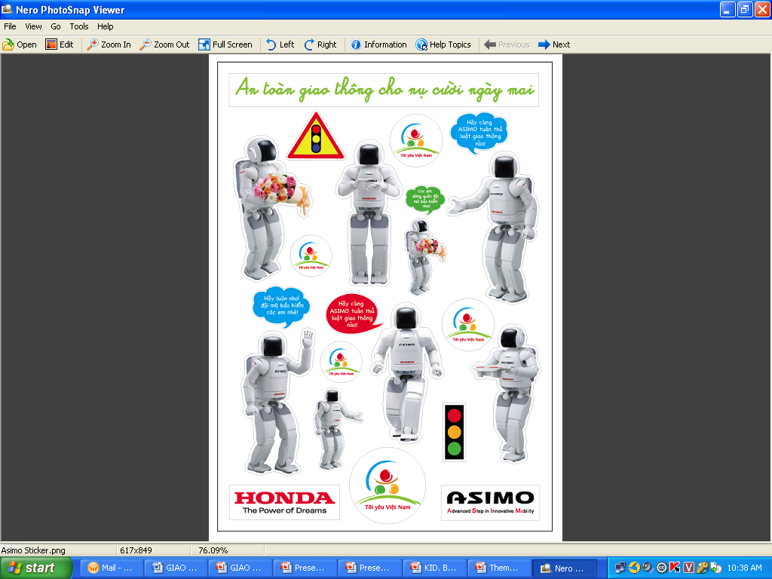
Bài 1: Đi bộ an toàn
Theo các em, đi bộ chỗ nào là an toàn?

Slide 5

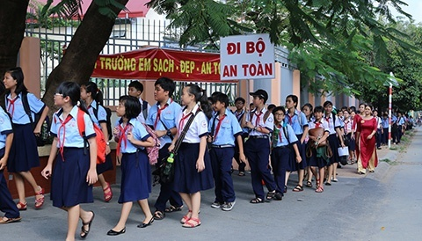
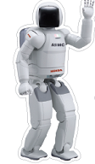
Giới thiệu bài
Các em
thường đi bộ
ở đâu?
* Đi bộ ở nơi nhiều xe qua lại là rất nguy hiểm
* Người đi bộ phải tự biết bảo vệ mình,
tránh va chạm với các xe chạy trên đường
Chúng ta cùng tìm hiểu: Đi bộ như thế nào là an toàn?

Slide 6

Ai đi bộ an toàn?
1. Bi & Bống đang đi bộ
ở đâu? Nơi đó có an toàn
không?
2. Bạn nào trong tranh
đang đi bộ ở nơi
không an toàn? Vì sao?
Bi
Bống
1.Bi & Bống đang đi bộ ở trên hè phố (vỉa hè), rất an toàn
2. Hai bạn đi bộ dưới lòng đường, không an toàn vì dễ bị
va chạm với những chiếc xe đang chạy trên đường

Slide 7

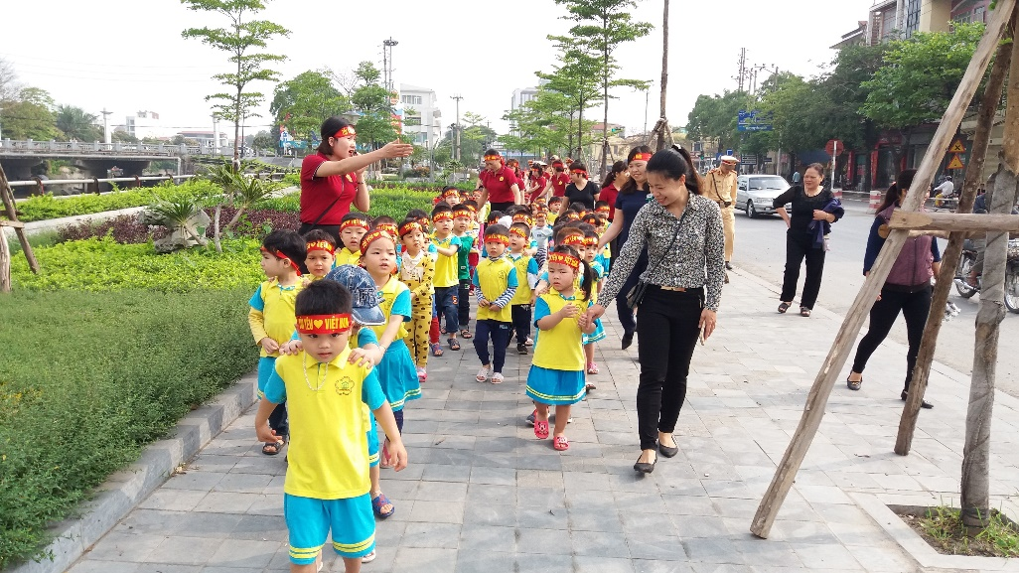
Cách đi bộ an toàn
Theo em, đi bộ như thế
nào thì mới đảm bảo
an toàn?
Cách đi đúng
Phải đi trên vỉa hè, lề đường. Ở những nơi không có hè phố,
lề đường phải đi sát mép đường bên phải theo chiều đi của
mình
Mắt luôn quan sát để tránh các vật cản trên đường, tai lắng
nghe âm thanh, tín hiệu cảnh báo nguy hiểm
2. Không thực hiện những hành vi nguy hiểm:
Đi bộ, chạy nhảy dưới lờng đường
Đột ngột chạy xuống lòng đường
Đi dàn hang ngang

Slide 8

Góc vui học
√
╳
Bạn nhỏ
trong bức tranh nào
đang đi bộ an toàn?
√
╳
Đi bộ an toàn
Đi bộ không
an toàn

Slide 9

Ghi nhớ
Để đảm bảo an toàn, các em hãy đi bộ trên hè phố
hoặc sát lề đường bên phải theo chiều đi của mình
(nếu không có vỉa hè)
Luôn chú ý quan sát các phương tiện giao thông
ngay cả khi đi bộ ở những khu vực an toàn

Slide 10

Bài tập về nhà
Em hãy cùng bố, mẹ đi bộ
trên đường và chỉ ra những nơi
an toàn cho các em đi bộ nhé!

Slide 11

11
Chúc các em học tốt !

